Slide 1
MOVIE SEARCH

Slide 2
HEADLINES:
Giới Thiệu Đề Tài
Datasets
Thuật Toán Search
Recommedation System
Phân Loại Review
Tổng Kết

Slide 3




Giới Thiệu Đề Tài
Đề tài của nhóm chúng em là Tìm hiểu thuật toán recommendation, search để xây dựng trang web tìm kiếm phim.
Công cụ tìm kiếm cụ thể nội dung với mục đich truy xuất phim dựa vào thông tin được cung cấp bởi người dung.
Công cụ tìm kiếm dựa trên thuật toán OkapiBM25 .
Recommendation System dựa vào thuật toán KNN, Matrix Similarity, Gaussian function để hệ thống đề xuất theo nhiều tiêu chí.
Ngôn ngữ sử dụng python .
Back-end được phát triển bởi framework Django.
Front-end là Html5.
Dữ liệu được lưu trong MongoDB.
Deep learning model để phân loại các bài đánh giá về phim.

Slide 4
Datasets
TMDB 5000 Movie Dataset: Datasets được thu thập thông tin từ IMDB có sẵn trên Kaggle. Chứa khoảng 5000 bộ phim gồm các thuộc tính: tiêu đề (title), tổng quan (overview), ngày phát hành (release date), đạo diễn (main_actor), công ty sản xuất (production companies), nước sản xuất (production countries), thể loại (genres), ngôn ngữ (original languages), mức độ phổ biến (popularity), thời lượng (runtime), điểm trung bình imdb (IMDb average score), số phiếu bầu (votes), doanh thu (budget)
Movies Genre: là tập dữ liệu gồm link để download các poster
Large Movie Review Dataset: Bao gồm 50.000 bộ phim từ imdb là siêu dữ liệu gồm tất cả các thông tin chi tiết về một bộ phim được lấy từ Kaggle nhóm em dùng tập dữ liệu này để lấy imdb_id của từng bộ phim để load các review từ trang imdb

Slide 5
Thuật Toán Search
Khái quát
OkapiBM25 để ước tính mức độ liên quan của tài liệu phim với một truy vấn tìm kiếm nhất định
Thực chất, BM25 dựa trên nền tảng của TF/IDF(), và cải tiến dựa trên lý thuyết Truy xuất thông tin xác suất
Tìm kiếm Theo tiêu đề, tổng quan, dàn diễn viên và công ty sản xuất của một bộ phim

Slide 6
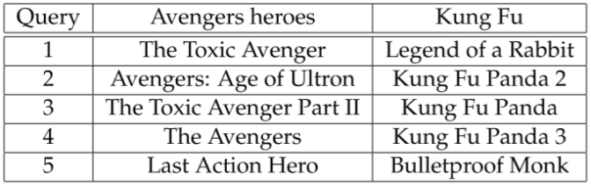
Thuật Toán Search
Áp Dụng vào đề tài:
Ban đầu ta có một hàm f. Sau đó nhận đầu vào là một văn bảng x, hàm này sẽ chia văn bản thành các từ đơn chuyển nó thành chữ thường loại bỏ các ký tự đặc biệt và các stopword. Sau đó sẽ return về một danh sách các từ, tiếp theo sẽ so sánh các từ đó với tiêu đề phim, nội dung, đạo diễn, diễn viên, nhà sản xuất để chọn ra các bộ phim liên quan.
Ở đây thuật toán BM-25 được chọn để truy xuất các bộ phim dựa trên truy vấn của người dùng truy vấn từ cơ sở dữ liệu chứa ít nhất một từ liên quan đến truy vấn của người dùng, trong đó thuộc tính tiêu đề phim sẽ được ưu tiên hơn khi tìm kiếm.
Đối với các phim được tìm kiếm lần đầu sẽ được lưu vào bộ nhớ cache, tăng tốc độ truy xuất cho mỗi lần tiếp theo
Ví Dụ:

Slide 7
RecommendationSystem
Hệ thống đề xuất dựa trên nội dung content-based
Sử dụng thuật toán KNN, Matrix Similarity, thuật toán Euclid để tính toán độ tương tự của phim.
Lựa chọn top 15 bộ phim phù hợp nhất với người dùng bằng cách sử dụng hàm Gaussian
Tiêu chí để đề xuất phim tốt nhất là điểm imdb, số lượng votes của người dùng, mức độ phổ biến, năm sản xuất

Slide 8
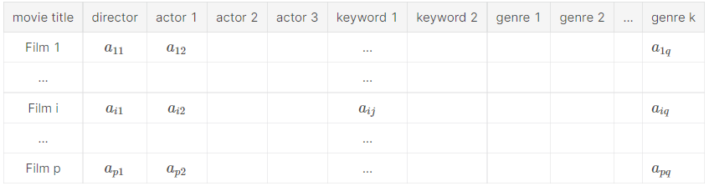
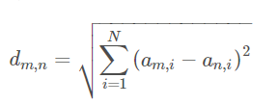
RecommendationSystem
Áp Dụng vào đề tài:
Xây dựng Similarity matrix
Sau khi hình thành ma trận similar, tiếp theo sử dụng công thức tính khoảng cách euclid (để tính mức độ liên quan) của phim mục tiêu với phim các phim trong database sẽ chọn ra phim có khoảng cách gần với phim mục tiêu nhất
Với: m là phim mục tiêu, n là các phim được chọn, I là các thuộc tính
Khi đã có N phim giống nhau được đề xuất, tiếp theo em sẽ chọn ra 15 bộ phim dựa vào 3 tiêu chí:
Điểm IMDB
Số phiếu bầu Votes
Độ phổ biến của phim (popularity)
Năm sản xuất (release_Date)

Slide 9

RecommendationSystem
Áp Dụng vào đề tài:
Đối với điểm IMDB em sẽ nhân đôi vì nó là biến quan trọng đến đề xuất điểm IMDB càng cao thì người dùng càng ưu tiên lựa chọn. Đối với các tiêu chí còn lại em sử dụng hàm Gaussian để đặt nặng các thuộc tính như điểm IMDB, số phiếu bầu (votes), Độ phổ biến của phim (popularity), và năm sản xuất (release_Date)
Score càng cao thì được ưu tiên đề xuất hàng đầu, nếu chỉ dựa vào mức độ liên quan giữa các bộ phim thôi thì chưa đủ nên ở bước này em tính score và đặt nặng các thuộc tính đó thì hệ thống gợi ý sẽ hiệu quả hơn rất nhiều

Slide 10

DEMO PROJECT

Slide 11
Tổng Kết
Trang web được thiết kế đơn giản nhưng mang lại rất nhiều hiệu quả. Khắc phục được lỗi truy xuất chậm, ý tưởng thuật toán hiệu quả. Với công cụ search đa năng, các phim review chất lượng với ưu tiên xếp hạng các phim có điểm imdb cao
Dự Định
Chỉnh Lại giao diện trang wed
Load thêm các review cho mỗi phim
Thêm đầy đủ tất cả các poster
Tìm và fix bug hoàn thiện hệ thống

Slide 12
Thank For Watching

